Slide 1



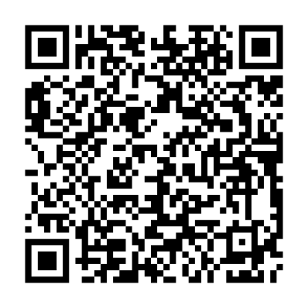
Bases de datos en Geociencias del Cuaternario
Matías Frugone-Álvarez
Ciencia Abierta, Principios FAIR, Compendios de Investigación, Workflows y Series Espacio-tempora

Slide 2
Política nacional de ciencia abierta

Slide 3
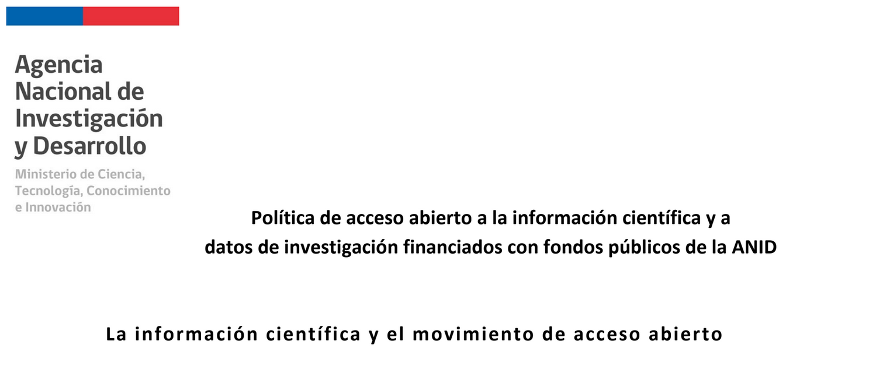
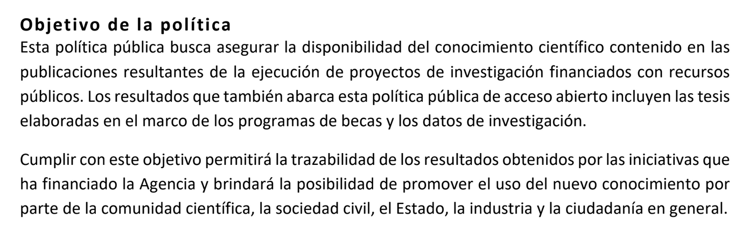

Slide 4
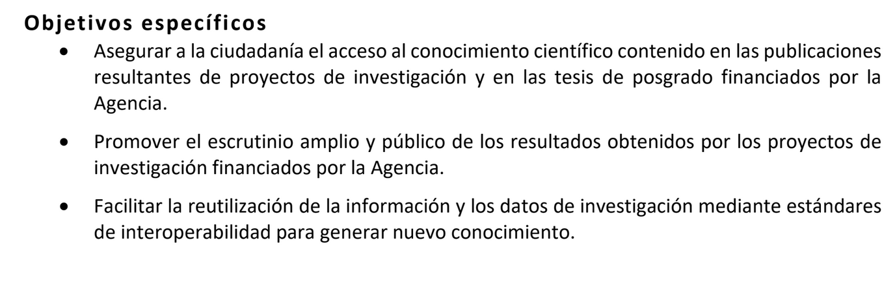

Slide 5
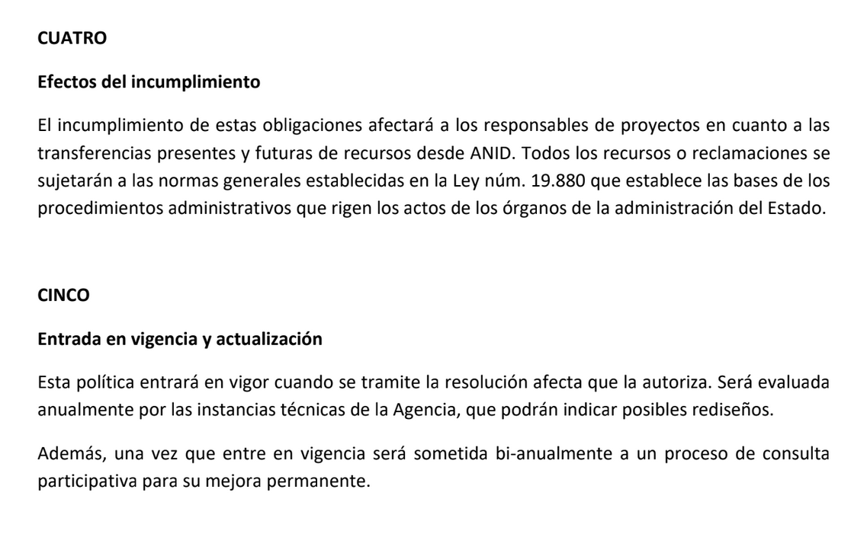

Slide 6
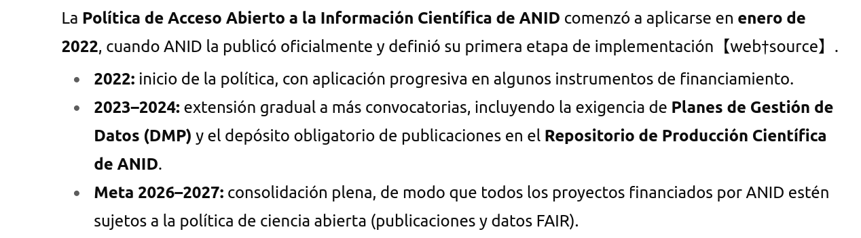

Slide 7
Secretaría de Gobierno Digital
(SGD:creada por la Ley Nº 21.658, 2024)
Su misión es coordinar, asesorar y apoyar el uso estratégico de tecnologías digitales y datos en el Estado para mejorar tanto la gestión pública como la entrega de servicios a la ciudadanía.
Su foco es la interoperabilidad, la identidad digital, la gestión de datos y la transformación digital.
Busca que la administración pública sea más eficiente, integrada y centrada en la ciudadanía.

Slide 8
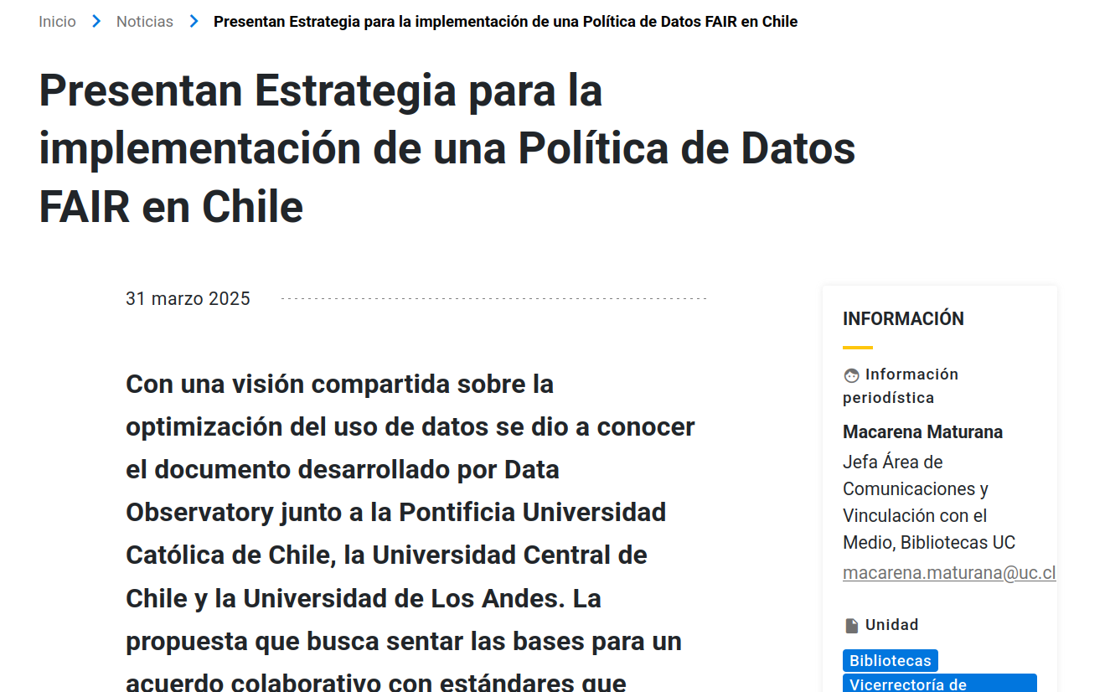

Slide 9
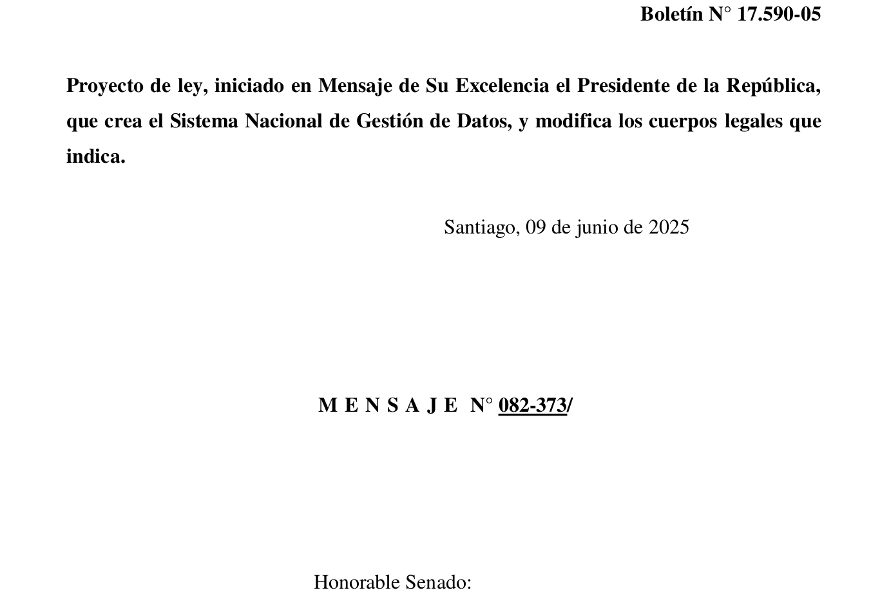

Slide 10
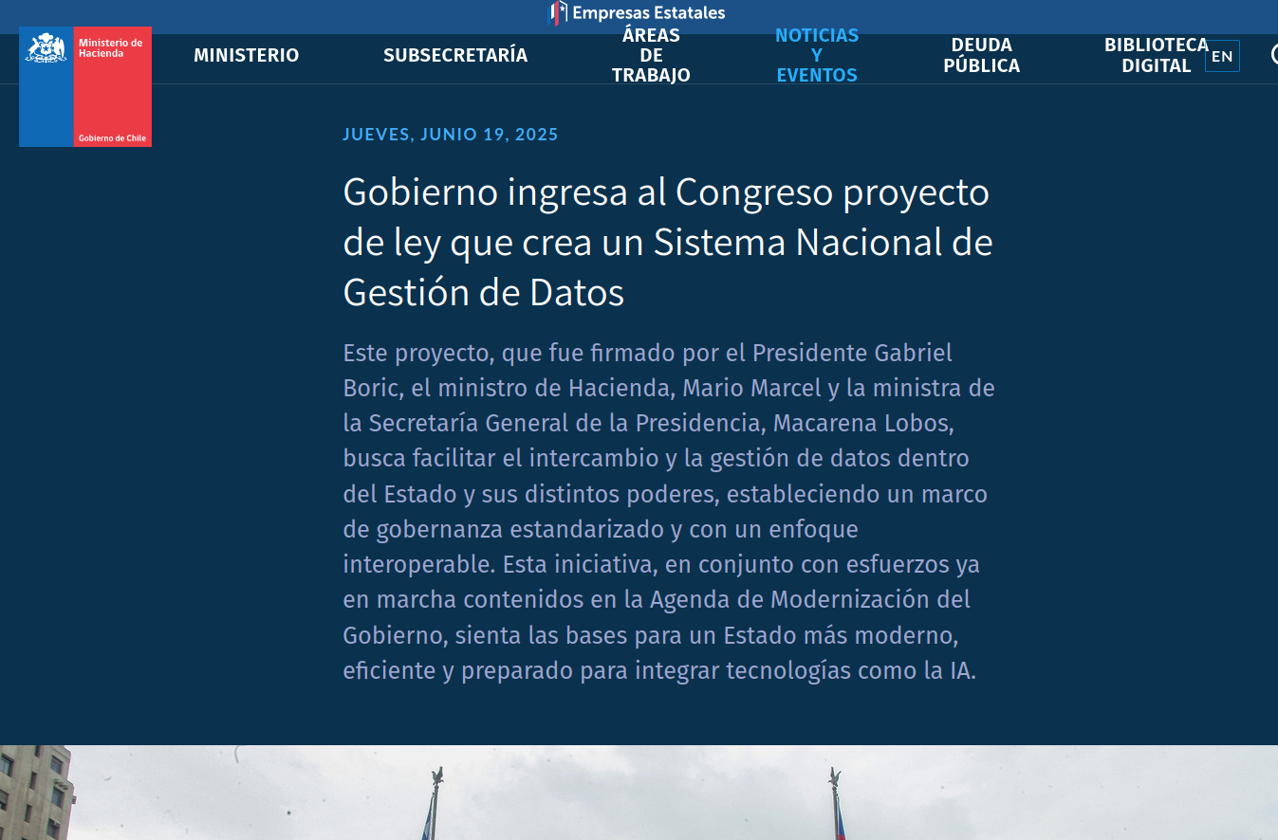

Slide 11
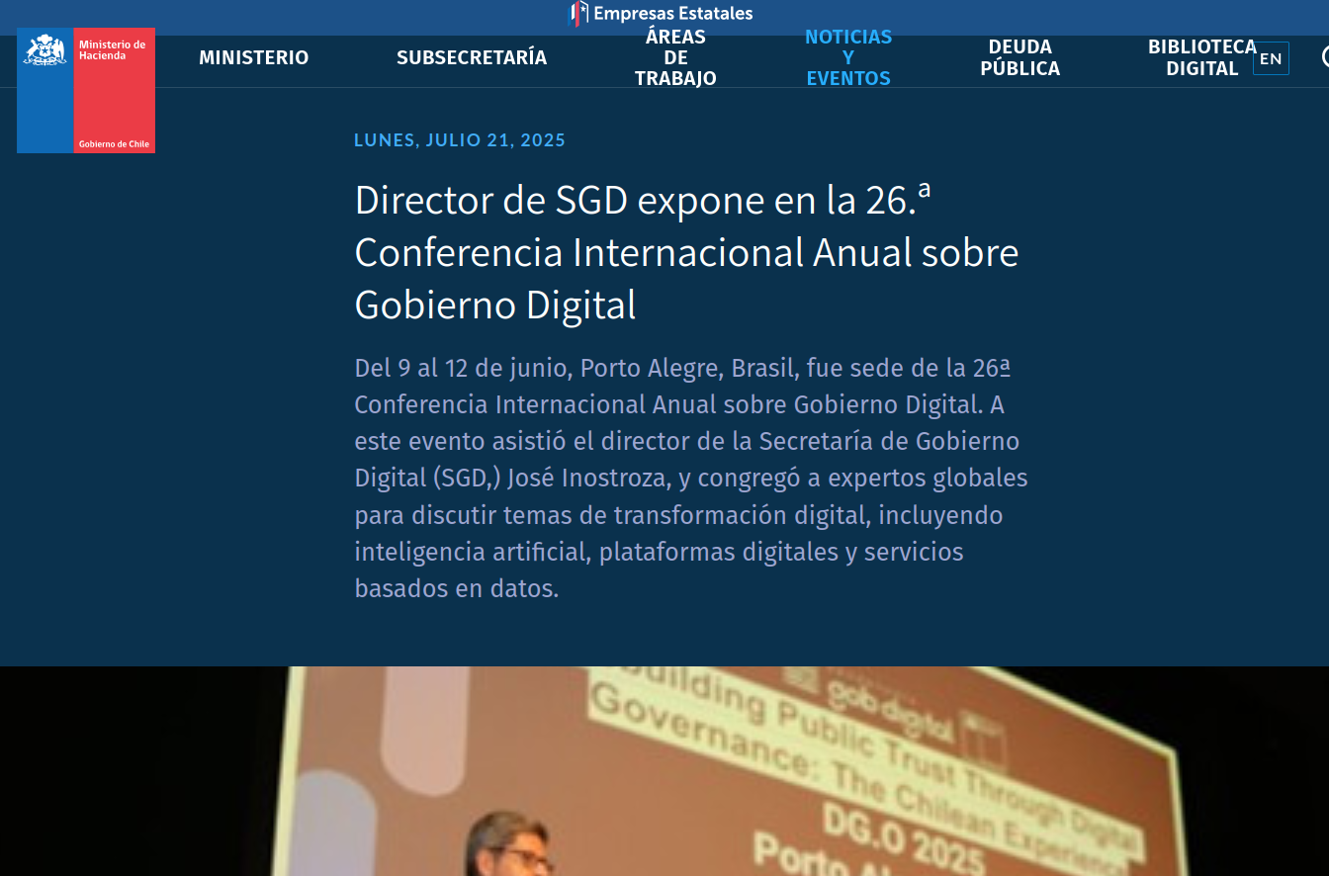

Slide 12
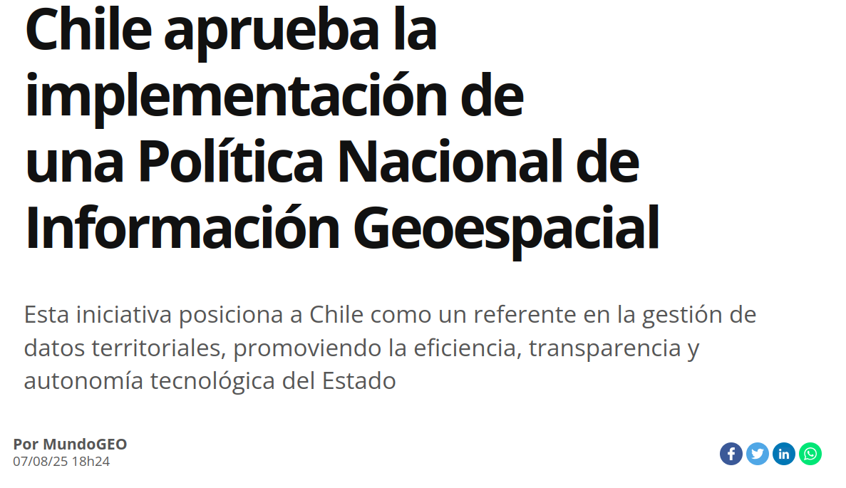

Slide 13
¿Qué es la Ciencia Abierta?
"La ciencia abierta es el movimiento para hacer que la investigación científica, los datos y su difusión sean accesibles a una sociedad ávida de conocimiento" Ciencia Abierta es el marco político y cultural.
FOSTER Open Science Definición
Gestión de Datos de Investigación. Mayor transparencia, reutilización, participación, cooperación, responsabilidad y reproducibilidad de la investigación.
Disponibilización de la información científica. Acceso abierto a las publicaciones, el intercambio de datos, los open notebooks, la transparencia en la evaluación, la reproducibilidad de la investigación, la transparencia en métodos, el código fuente abierto, software e infraestructura, ciencia ciudadana y recursos educativos abiertos.

Slide 14
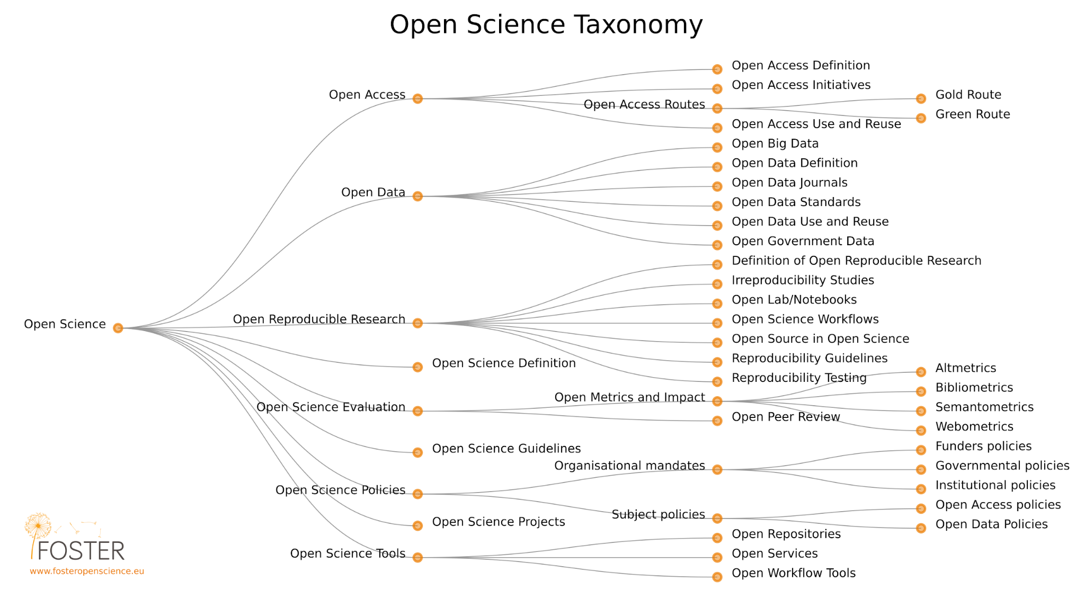

Slide 15
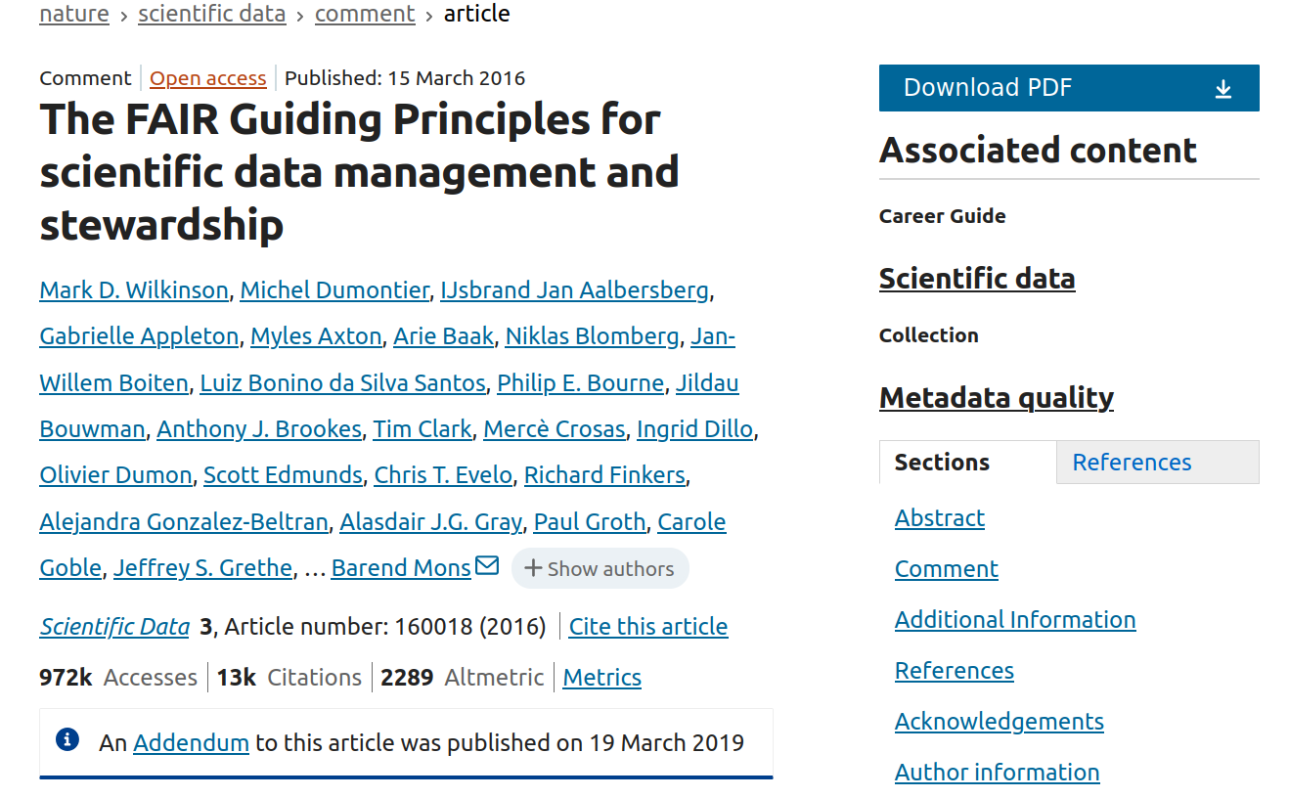
Notes:
Estos principios proporcionan una guía para la gestión de datos científicos y se dirigen directamente a los productores de datos y a los editores de datos para promover el uso máximo de los datos de investigación. La aplicación de principios FAIR e inclusivos a la Ciencia Abierta requiere tiempo, intención, recursos y colaboración, lo que puede ser abrumador para muchos. Los Principios FAIR son un conjunto de principios rectores para hacer que los datos de investigación sean fáciles de encontrar, accesibles, interoperables y reutilizables (Wilkinson et al., 2016).

Slide 16
The FAIR Guiding Principles
Ser localizables:
F1. a los (meta)datos se les asigna un identificador global único y persistente (DOI)
F2. los datos se describen con metadatos enriquecidos (definidos por R1)
F3. los metadatos incluyen clara y explícitamente el identificador de los datos que describen
F4. los (met)datos están registrados o indexados en un recurso que permite búsquedas
Notes:
Estos principios proporcionan una guía para la gestión de datos científicos y se dirigen directamente a los productores de datos y a los editores de datos para promover el uso máximo de los datos de investigación. La aplicación de principios FAIR e inclusivos a la Ciencia Abierta requiere tiempo, intención, recursos y colaboración, lo que puede ser abrumador para muchos. Los Principios FAIR son un conjunto de principios rectores para hacer que los datos de investigación sean fáciles de encontrar, accesibles, interoperables y reutilizables (Wilkinson et al., 2016).

Slide 17
The FAIR Guiding Principles
Ser localizables:
F1. a los (meta)datos se les asigna un identificador global único y persistente
F2. los datos se describen con metadatos enriquecidos (definidos por R1 más adelante)
F3. los metadatos incluyen clara y explícitamente el identificador de los datos que describen
F4. los (met)datos están registrados o indexados en un recurso que permite búsquedas
Ser accesible:
A1. los (meta)datos son recuperables por su identificador utilizando un protocolo de comunicación normalizado
A1.1 el protocolo es abierto, gratuito y de aplicación universal
A1.2 el protocolo permite un procedimiento de autenticación y autorización, cuando sea necesario
A2. los metadatos son accesibles, incluso cuando los datos ya no están disponibles
Notes:
Estos principios proporcionan una guía para la gestión de datos científicos y se dirigen directamente a los productores de datos y a los editores de datos para promover el uso máximo de los datos de investigación. La aplicación de principios FAIR e inclusivos a la Ciencia Abierta requiere tiempo, intención, recursos y colaboración, lo que puede ser abrumador para muchos. Los Principios FAIR son un conjunto de principios rectores para hacer que los datos de investigación sean fáciles de encontrar, accesibles, interoperables y reutilizables (Wilkinson et al., 2016).

Slide 18
The FAIR Guiding Principles
Ser localizables:
F1. a los (meta)datos se les asigna un identificador global único y persistente
F2. los datos se describen con metadatos enriquecidos (definidos por R1 más adelante)
F3. los metadatos incluyen clara y explícitamente el identificador de los datos que describen
F4. los (met)datos están registrados o indexados en un recurso que permite búsquedas
Ser accesible:
A1. los (meta)datos son recuperables por su identificador utilizando un protocolo de comunicación normalizado
A1.1 el protocolo es abierto, gratuito y de aplicación universal
A1.2 el protocolo permite un procedimiento de autenticación y autorización, cuando sea necesario
A2. los metadatos son accesibles, incluso cuando los datos ya no están disponibles
Ser interoperable:
I1. Los (meta)datos utilizan un lenguaje formal, accesible, compartido y ampliamente aplicable para la representación del conocimiento.
I2. Los (meta)datos utilizan vocabularios que siguen los principios FAIR.
I3. los (meta)datos incluyen referencias cualificadas a otros (meta)datos
Notes:
Estos principios proporcionan una guía para la gestión de datos científicos y se dirigen directamente a los productores de datos y a los editores de datos para promover el uso máximo de los datos de investigación. La aplicación de principios FAIR e inclusivos a la Ciencia Abierta requiere tiempo, intención, recursos y colaboración, lo que puede ser abrumador para muchos. Los Principios FAIR son un conjunto de principios rectores para hacer que los datos de investigación sean fáciles de encontrar, accesibles, interoperables y reutilizables (Wilkinson et al., 2016).

Slide 19
The FAIR Guiding Principles
Ser reutilizable:
R1. los (meta)datos están profusamente descritos con una pluralidad de atributos precisos y pertinentes
R1.1. los (meta)datos se publican con una licencia de uso clara y accesible
R1.2. los (meta)datos están asociados a una procedencia detallada
R1.3. Los (meta)datos cumplen las normas comunitarias pertinentes para el sector.
Notes:
Estos principios proporcionan una guía para la gestión de datos científicos y se dirigen directamente a los productores de datos y a los editores de datos para promover el uso máximo de los datos de investigación. La aplicación de principios FAIR e inclusivos a la Ciencia Abierta requiere tiempo, intención, recursos y colaboración, lo que puede ser abrumador para muchos. Los Principios FAIR son un conjunto de principios rectores para hacer que los datos de investigación sean fáciles de encontrar, accesibles, interoperables y reutilizables (Wilkinson et al., 2016).

Slide 20
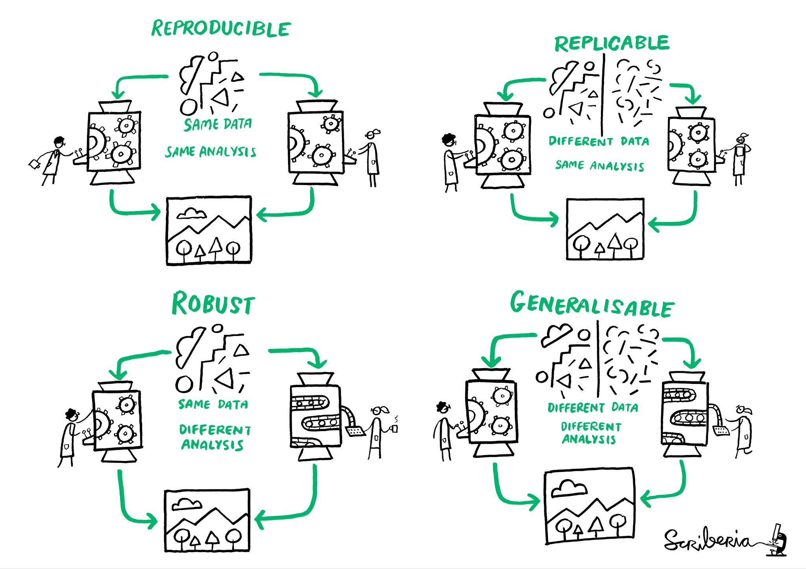

Slide 21
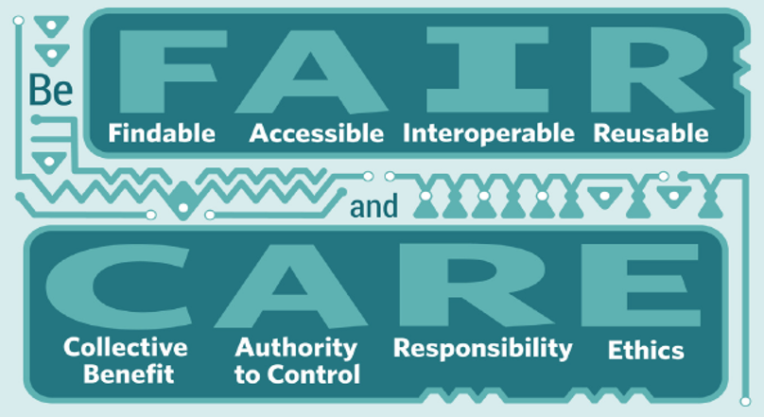
Gobernanza de datos: Principios FAIR y CARE

Slide 22
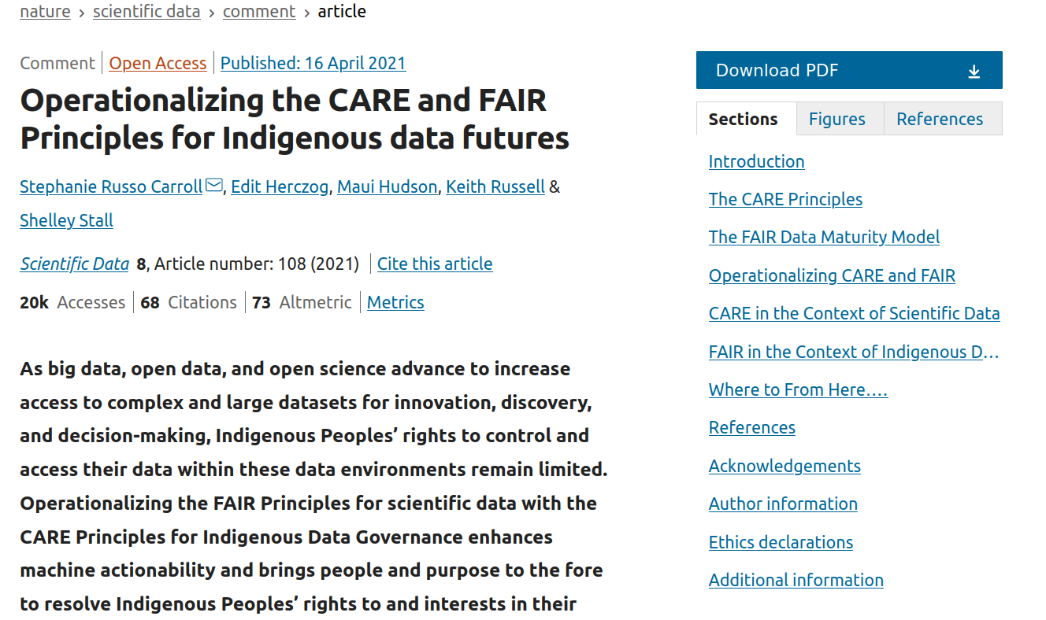

Slide 23
Control (autoridad para controlar)
Los intereses y derechos de los Pueblos con relación a sus datos deben ser reconocidos y su autoridad para controlar estos datos debe ser empoderada. La gobernanza de datos “indígenas” posibilita a los Pueblos originarios y sus estructuras de gobierno a determinar la manera en la que éstos Pueblos originarios, así como sus territorios, recursos, conocimientos e indicadores geográficos son representados e identificados a partir de los datos.
Responsabilidad
Quienes trabajen con datos indígenas tienen la responsabilidad de compartir y transparentar la manera en la que estos datos son utilizados en apoyo a la auto-determinación, aprovechamiento y beneficio colectivo de los Pueblos originarios.
Ética
Los derechos y el bienestar de los Pueblos originarios deben ser la consideración primaria en todas las etapas del ciclo de vida de los datos y a lo largo de todo el ecosistema de datos.
Aprovechamiento para el Beneficio Colectivo
Los ecosistemas de datos deben ser diseñados y funcionar en formas tales que permitan a los Pueblos originarios el aprovechamiento para el beneficio colectivo de los datos.

Slide 24
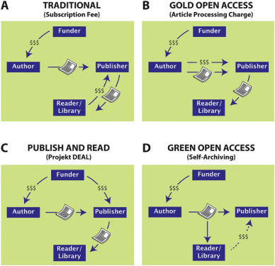
Acceso abierto a las publicaciones y resultados de las investigaciones

Slide 25
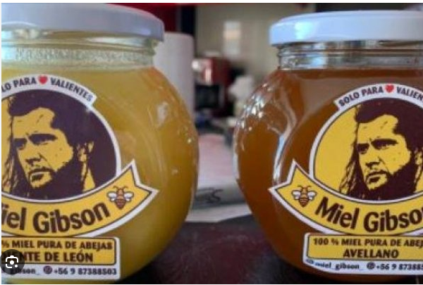
Licencias abiertas y formatos de ficheros

Slide 26
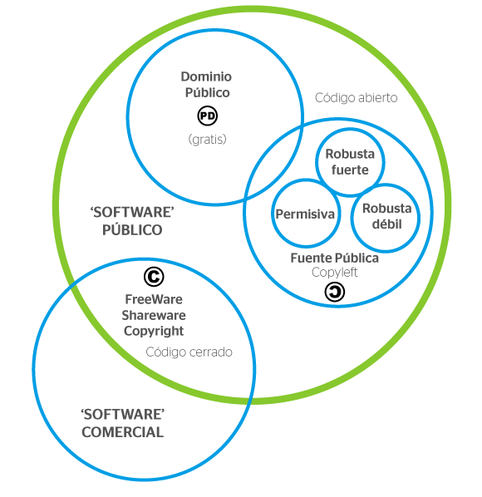

Slide 27
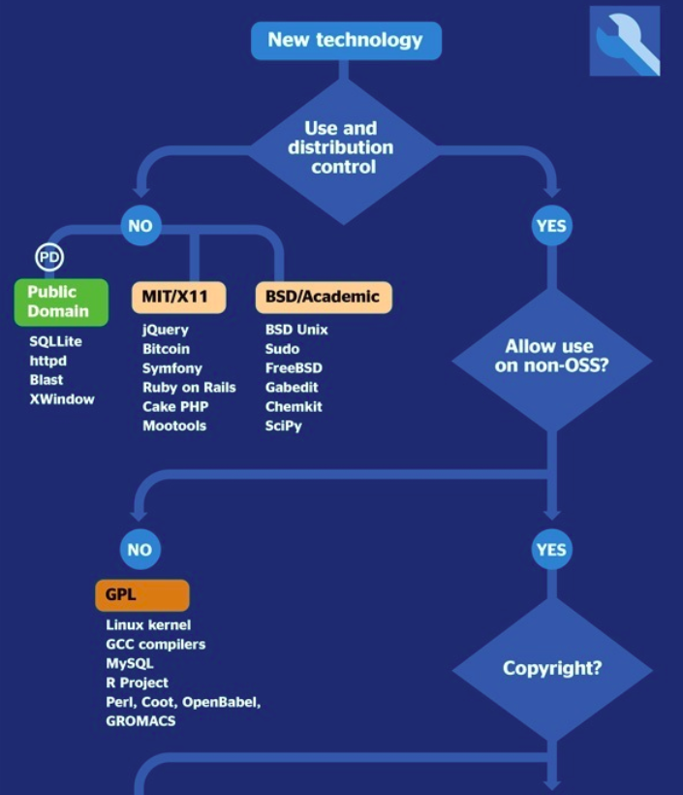
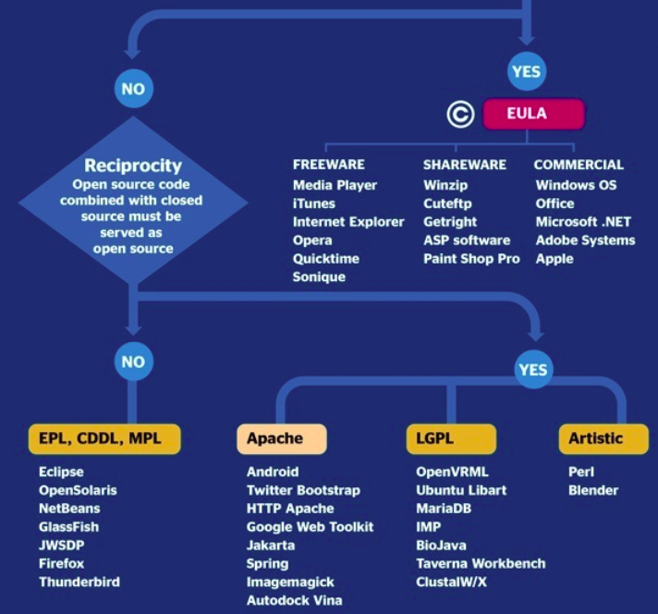
Elegir una licencia de software de código abierto

Slide 28
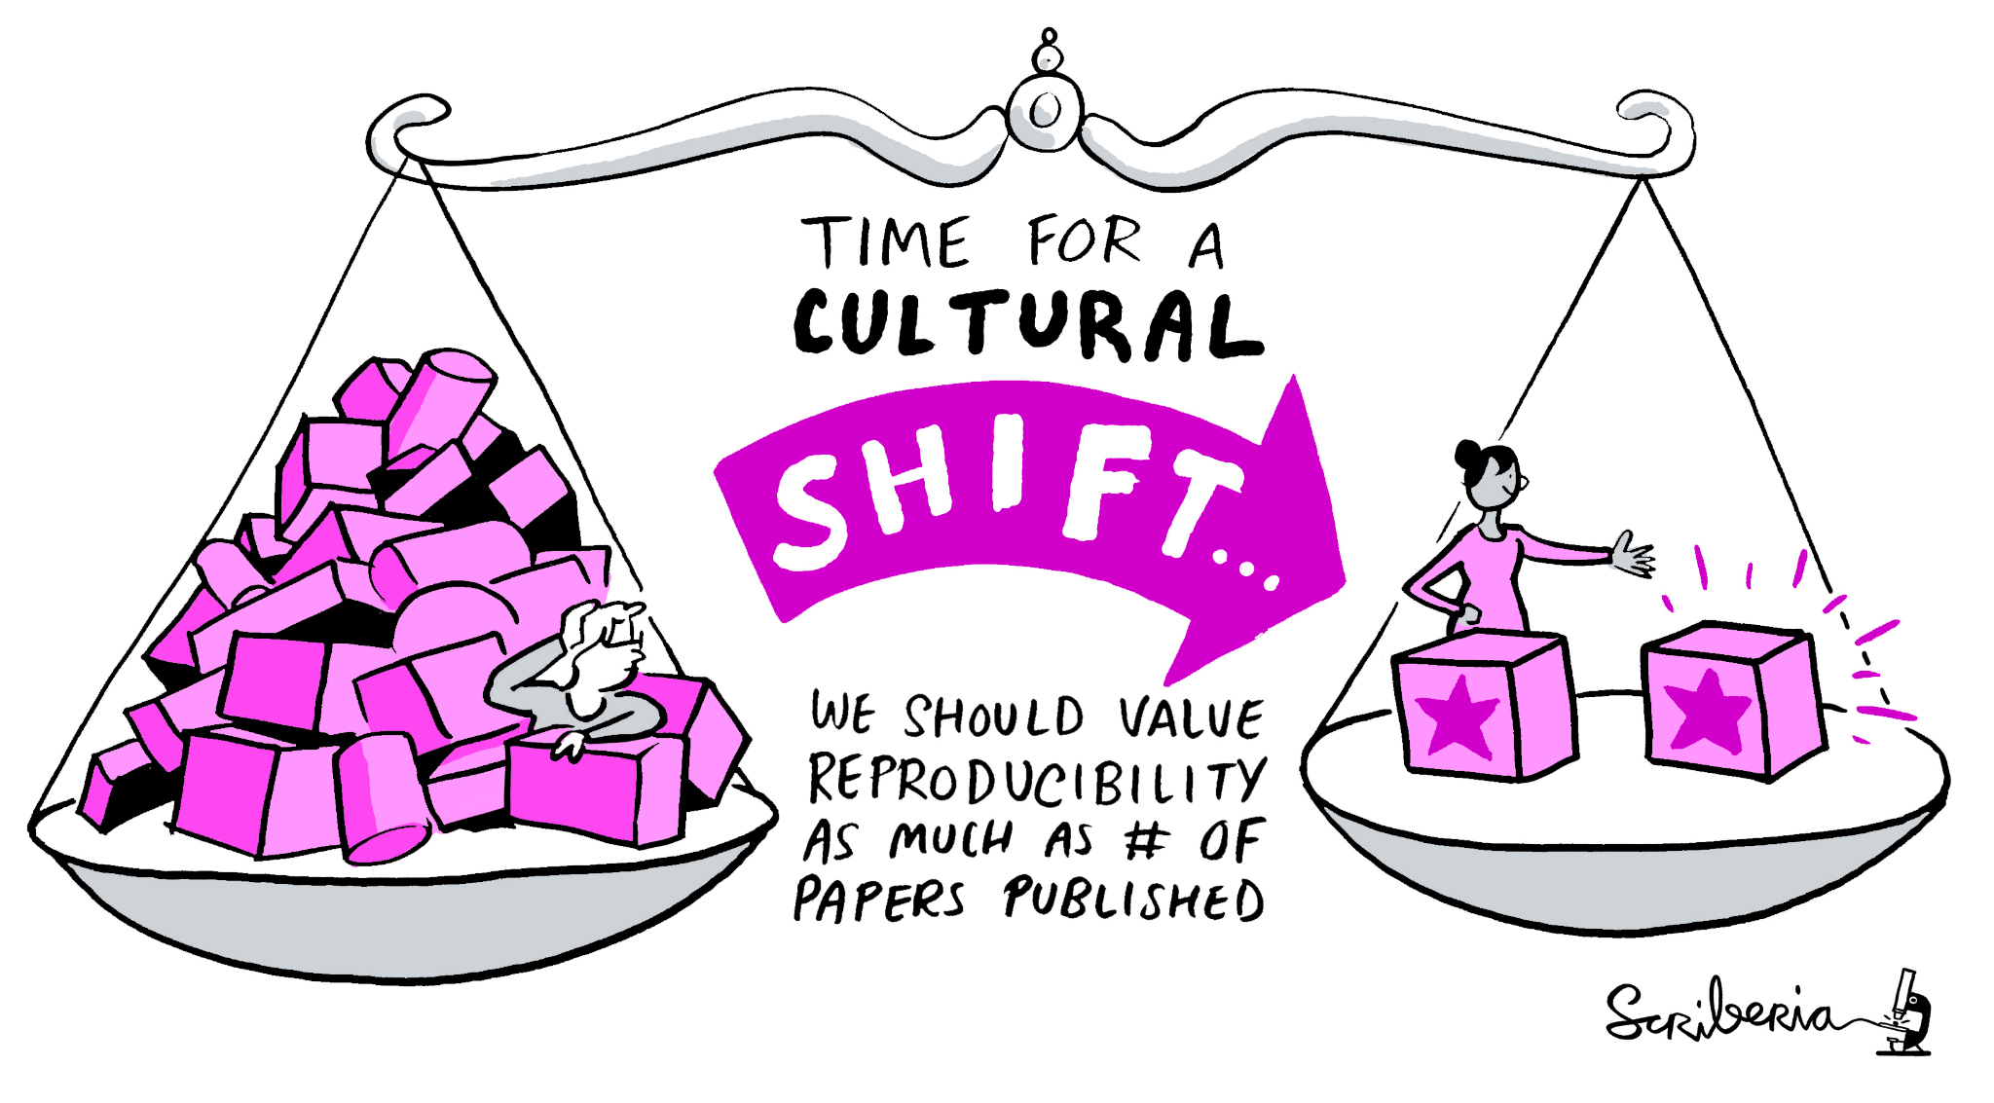

Slide 29
Investigación reproducible y análisis de datos
Notes:
Open Science es la práctica de la ciencia de tal manera que otros pueden colaborar y contribuir, donde los datos de investigación, las notas de laboratorio, metodologías y otros procesos de investigación están disponibles de forma gratuita, en términos que permiten la reutilización, redistribución y reproducción de la investigación y sus datos y métodos subyacentes. (Definición de Ciencia Abierta de FOSTER).

Slide 30
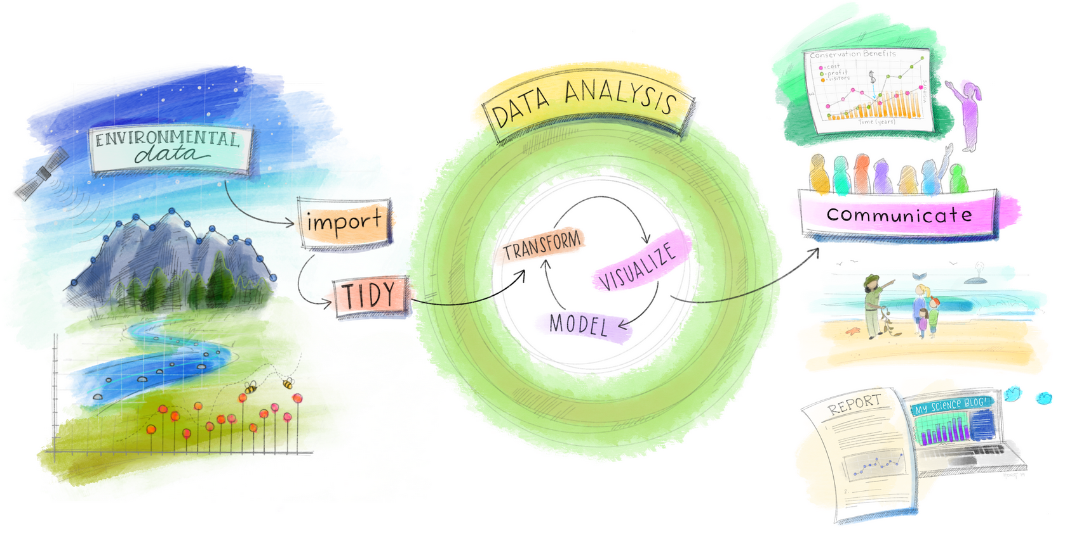

Slide 31
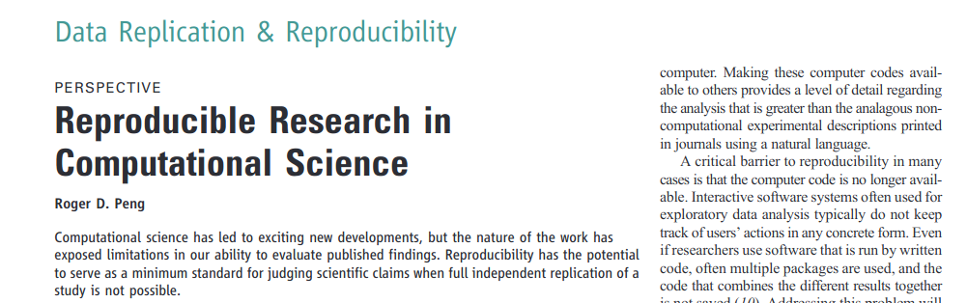
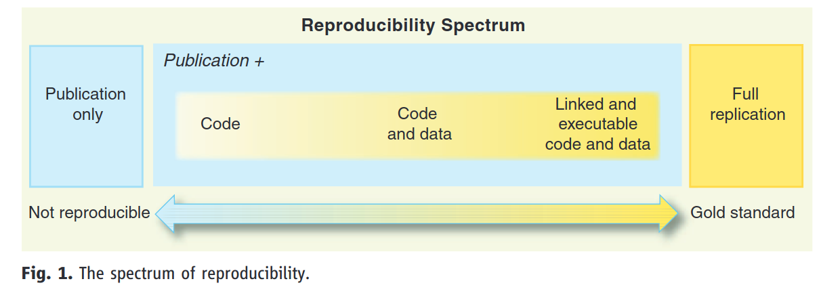

Slide 32
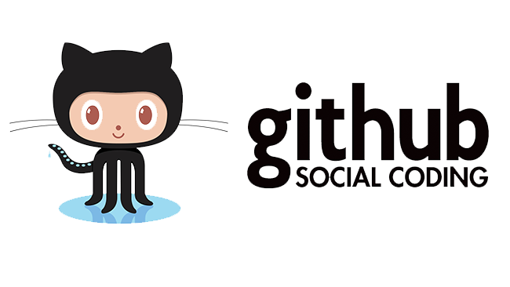

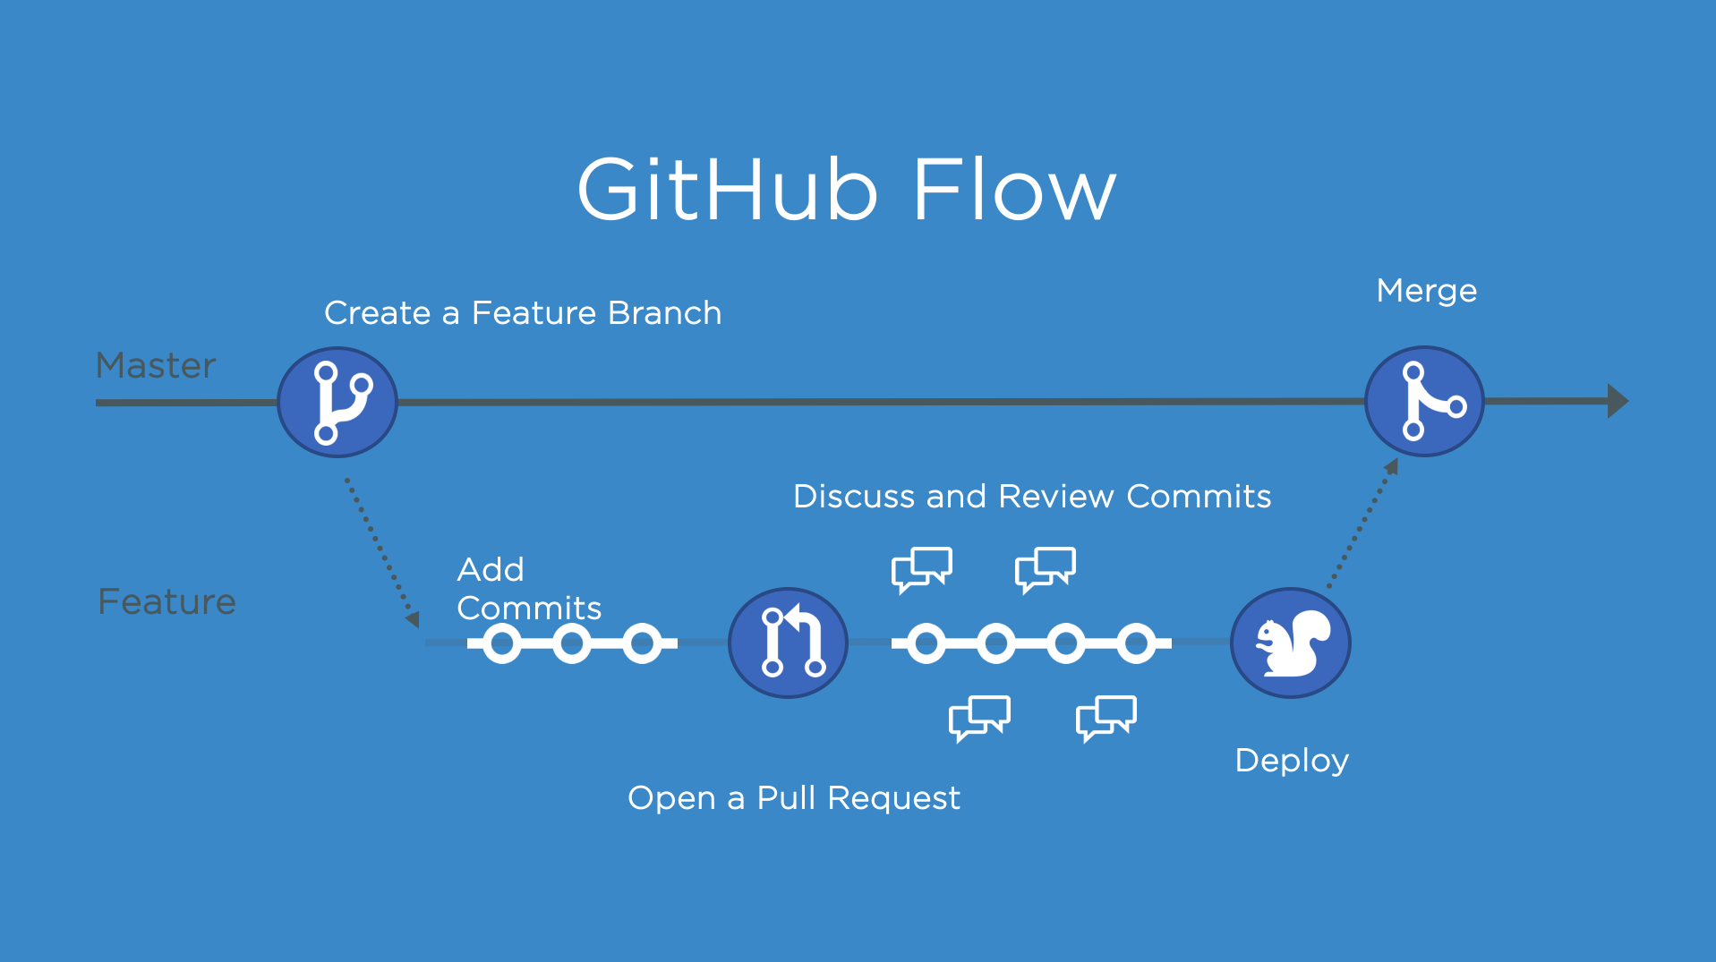
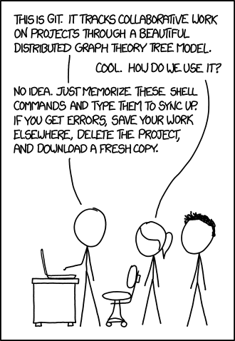

Slide 33





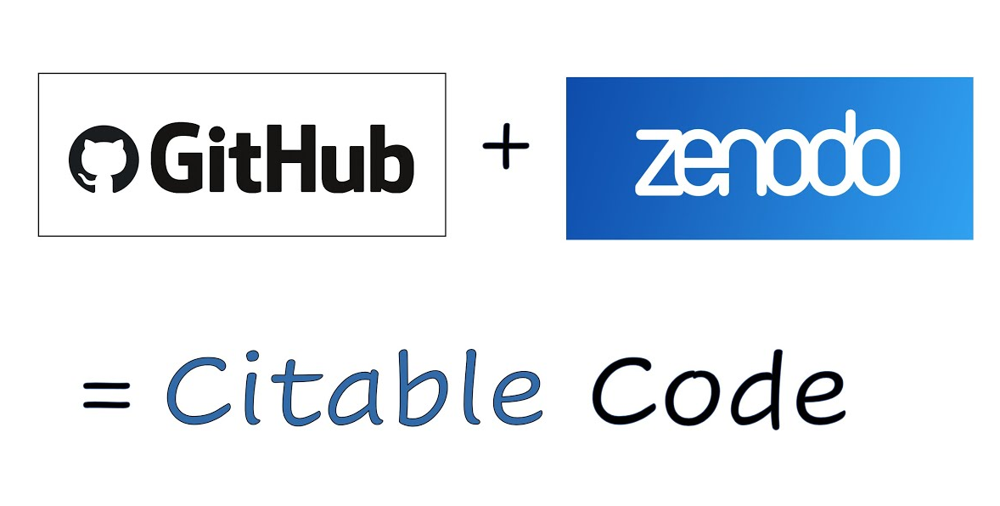


Software de investigación abierto y Código Abierto (Open Source)

Slide 34




Publicación de datos
Publicar los datos como material complementario asociado a un artículo de investigación.
Alojar los datos en un sitio web de disponibilidad pública que permita acceder a los archivos para su descarga.
Depositar los datos en un repositorio diseñado para la la publicación de datos, por ejemplo, Dataverse, Dryad, figshare, Zenodo
Publicar un artículo de datos (data paper) sobre el conjunto de datos. Algunos ejemplos de revistas de datos son Scientific Data (de SpringerNature) y Data Science Journal (de CODATA)

Slide 35
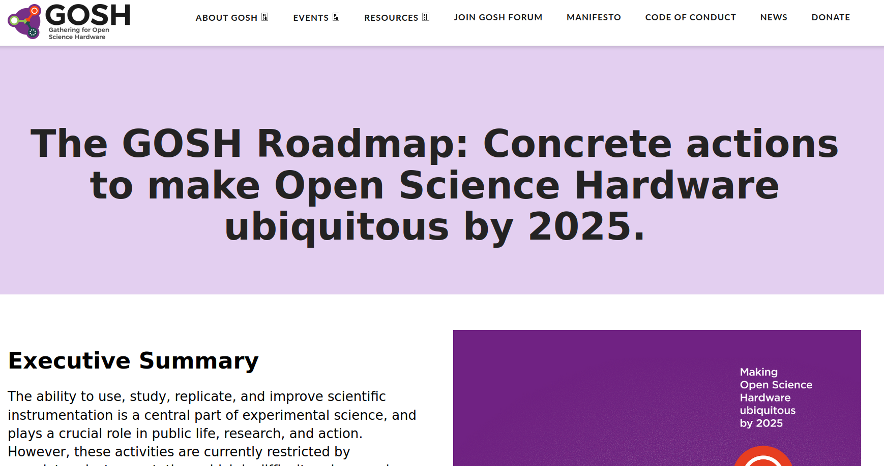
Hardware de Código Abierto
El hardware científico incluye desde herramientas de secuenciación y microscopios hasta el equipamiento de análisis especializado y colisionadores de partículas. La Comunidad de Hardware Abierto (Open Science Hardware (OScH)), por ejemplo, está luchando para que el movimiento de Código Abierto considere las herramientas científicas, el hardware, y las infraestructuras de investigación a través de su Hoja de Ruta Global de Hardware de Ciencia Abierta.

Slide 36
Plataformas colaborativas

Slide 37
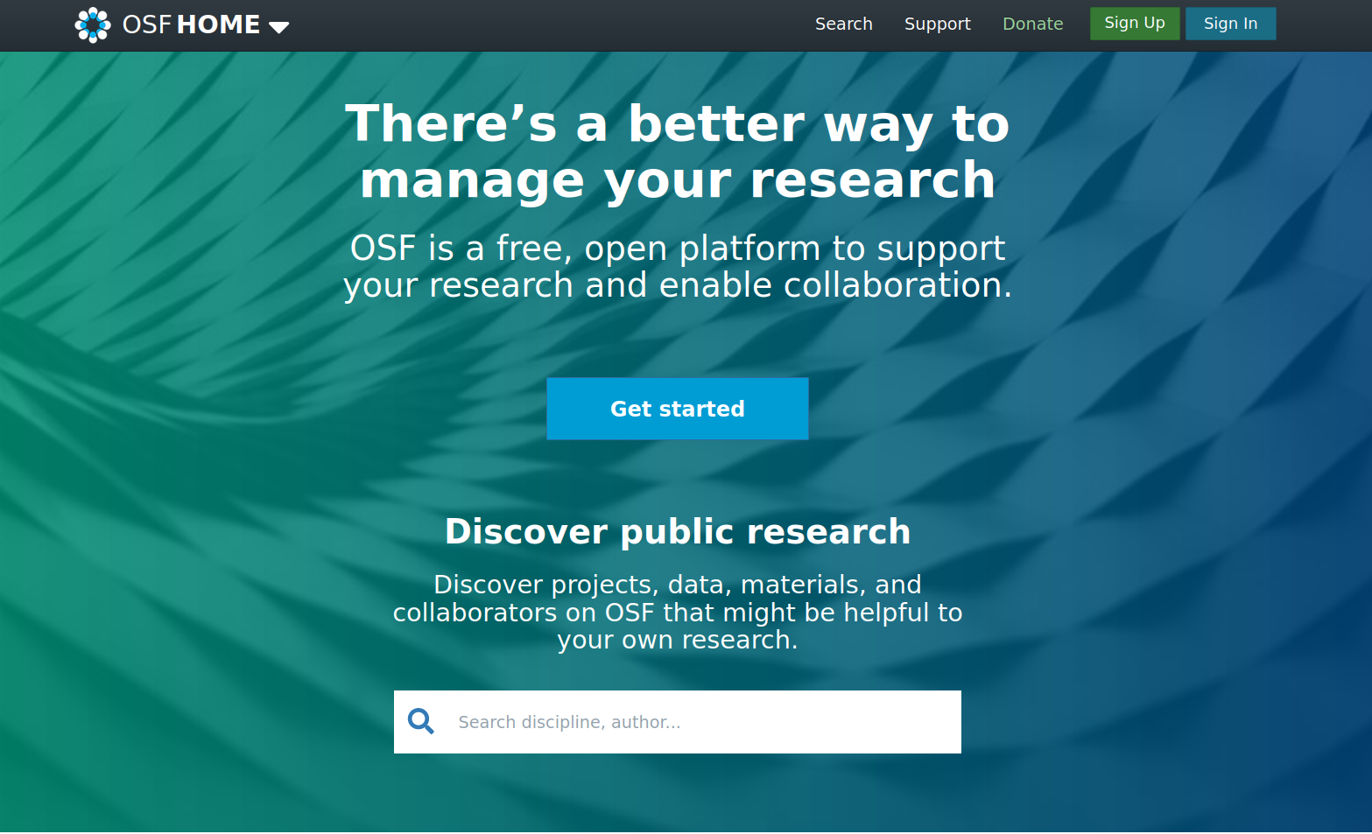
Uso de Open Science Framework para la gestión de proyectos

Slide 38
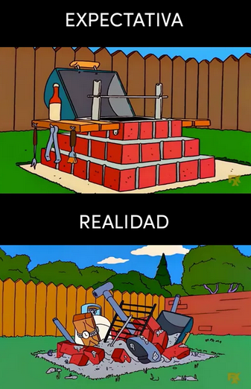
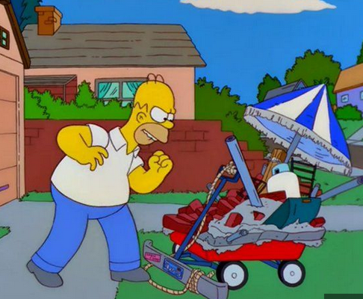

Slide 39
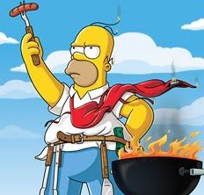
Compendios de Investigación para Proyectos de investigación

Slide 40
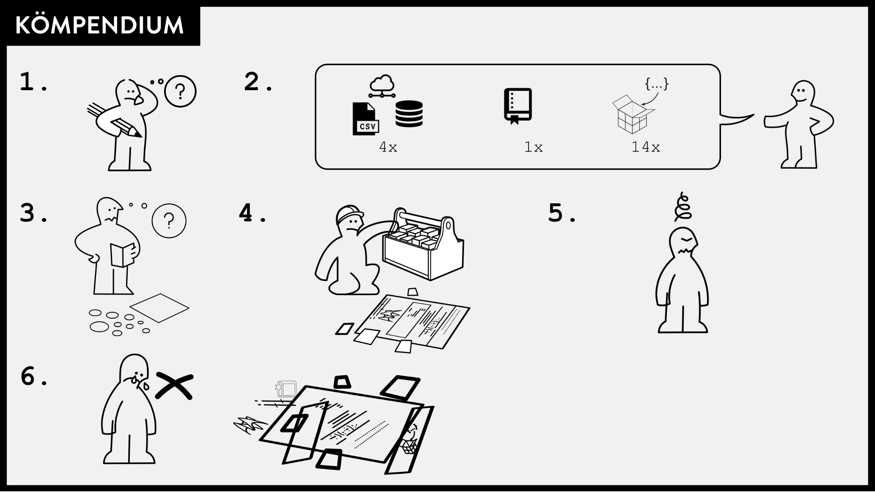
El concepto de un compendio de investigación
... Introducimos el concepto de compendio como un contenedor de los diferentes elementos que componen el documento y sus cómputos (es decir, texto, código, datos, ...), y como medio de distribución, gestión y actualización de las recopilaciones.'
Gentleman and Temple Lang, 2004
#researchcompendium

Slide 41
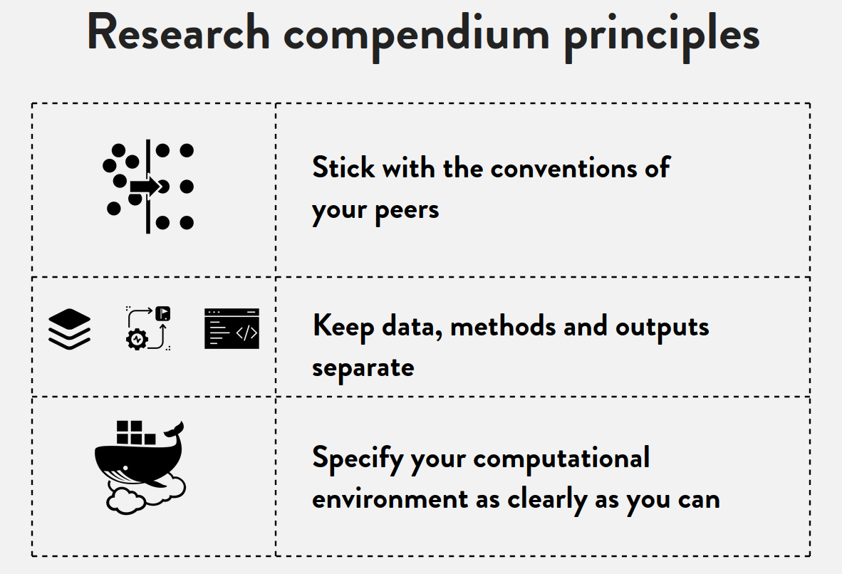
Source: Ram (2019), How To Make Your Data Analysis Notebooks More Reproducible

Slide 42
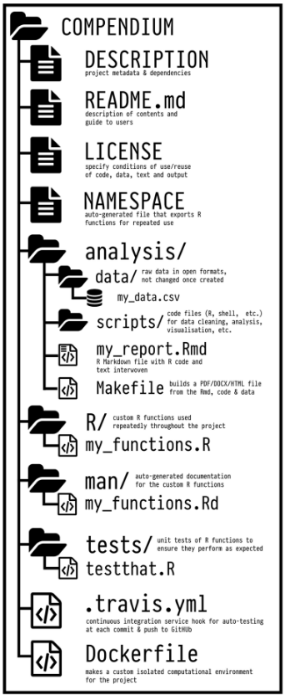
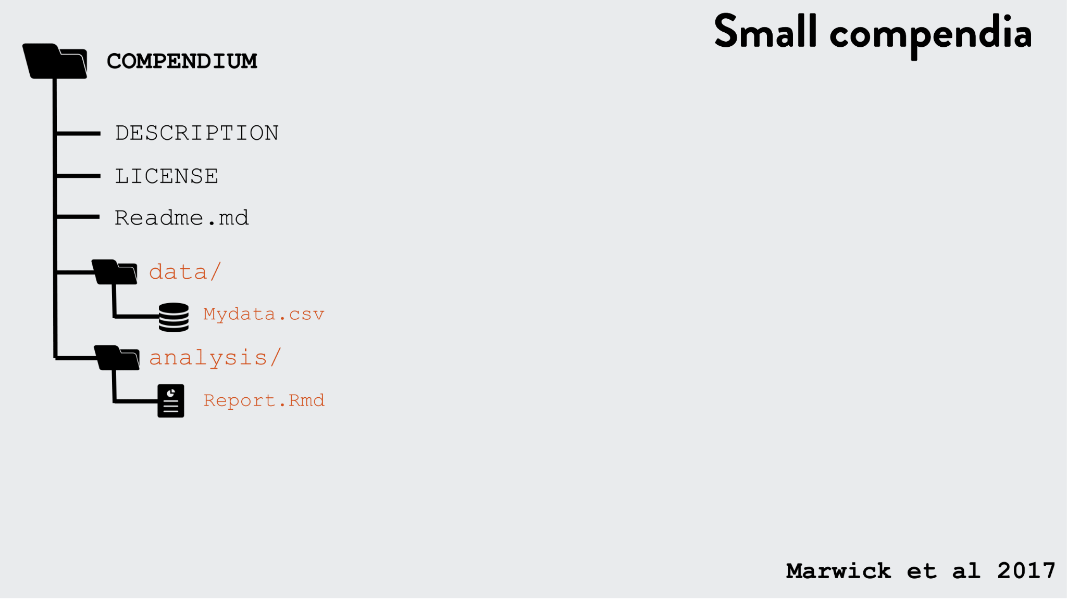
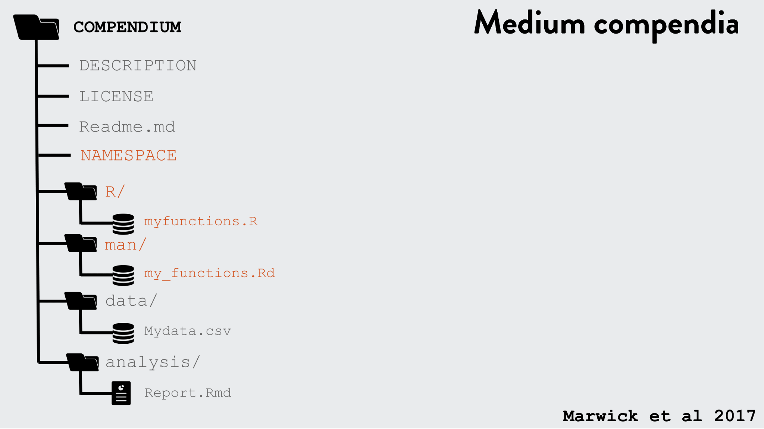
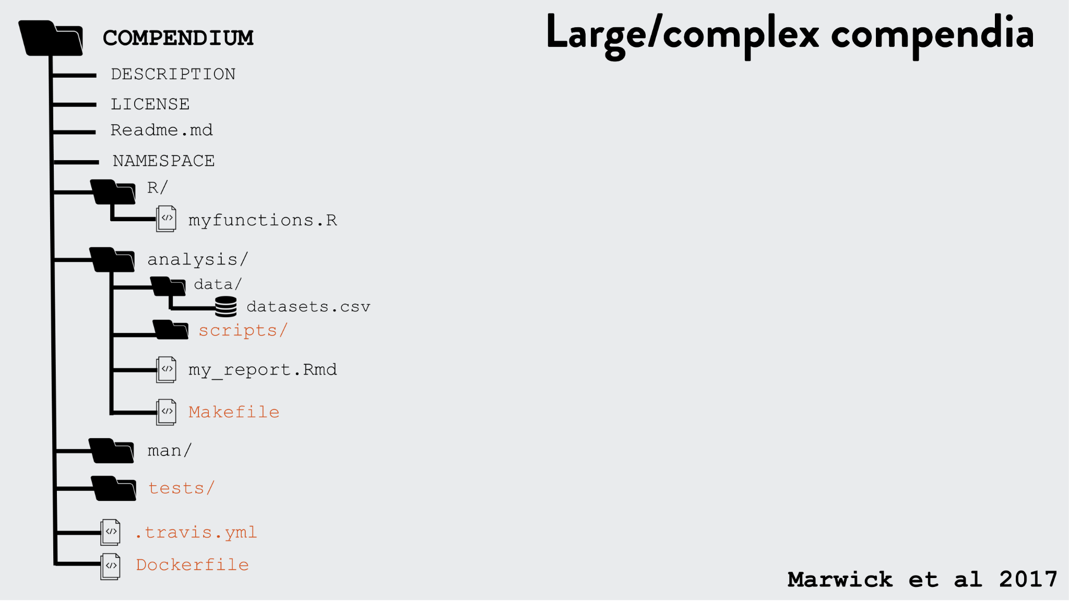
Creación de un compendio de investigación.
Misión: Reproduce papers/proyectos a partir de datos y código

Slide 43



Compendio de investigación:
flujo de trabajo y trabajo colaborativo

Slide 44
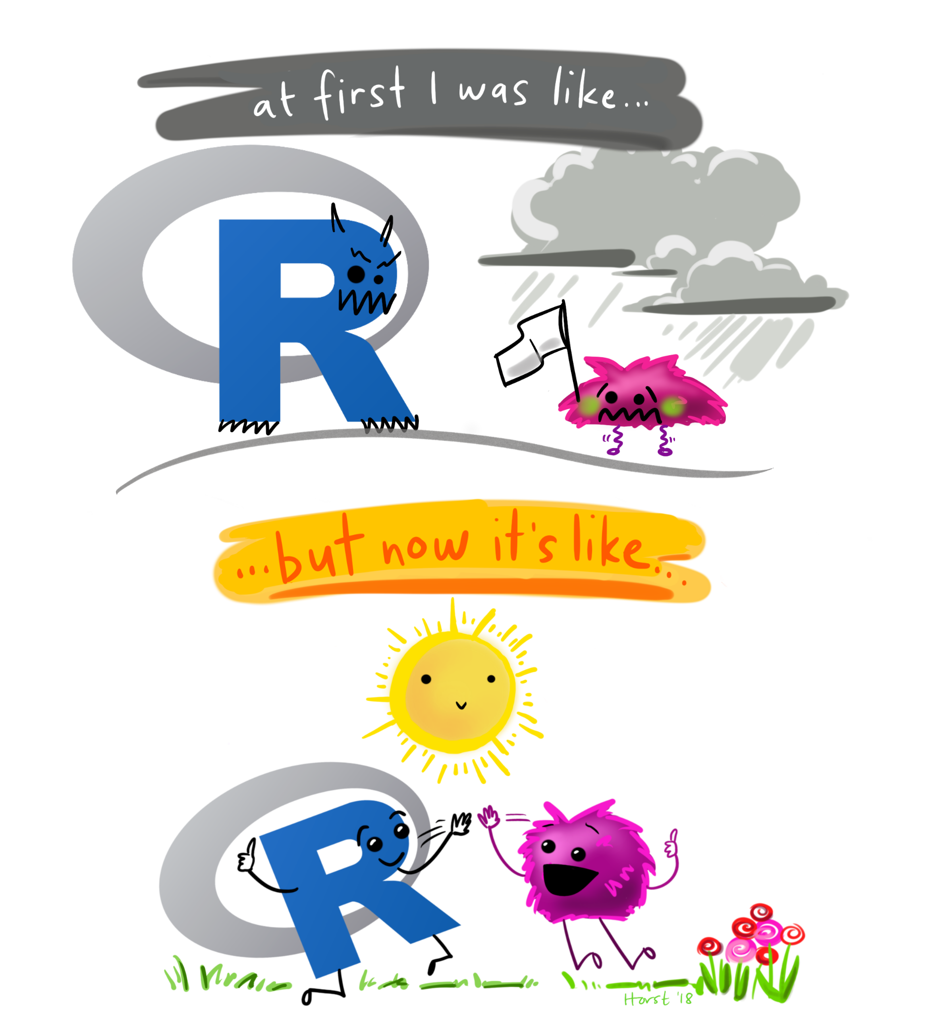
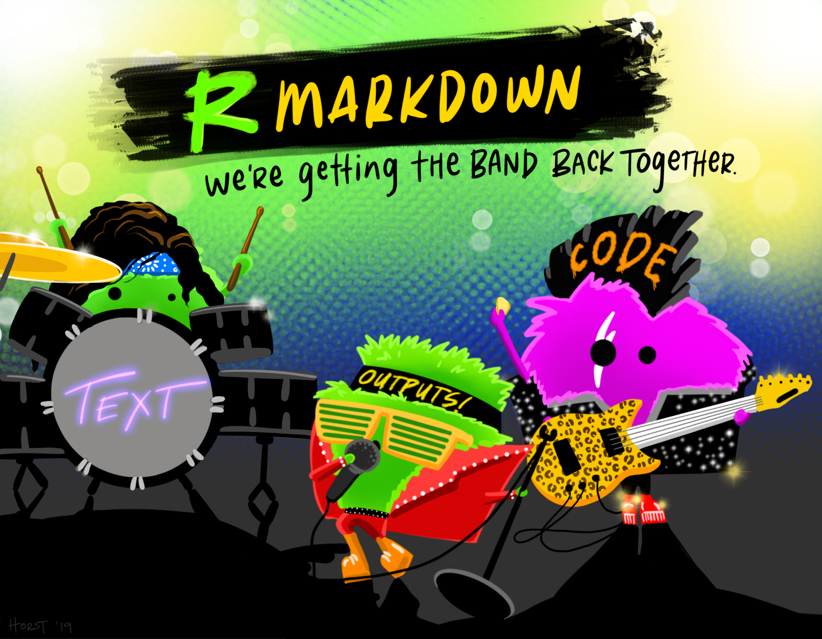
Literate Programming with Rmarkdown

Slide 45
Higiene básica de datos
Planifique la gestión de datos de su investigación:
Comenzar temprano. Haga un plan RDM antes de recopilar datos.
Anticipe los productos de datos como parte de los resultados de su tesis/proyecto
Piense en qué tecnologías usar
Piense a largo plazo; debe ser reproducible en 3, 20, 100 años.

Slide 46
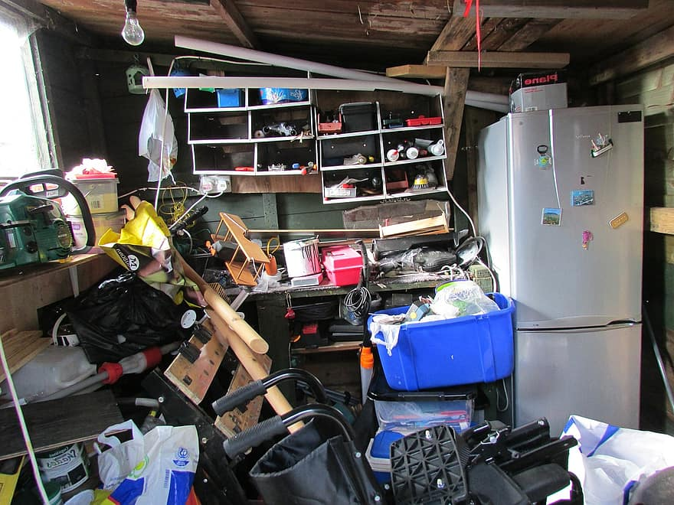
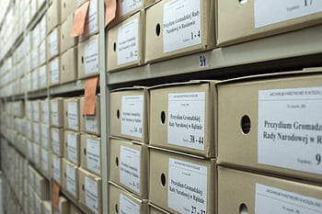
Data formats
Missing values
.csv: comma separated values.
.tsv: tab separated values.
.txt: no formatting specified.
.json: 'notación de objeto de JavaScript'
Usually, best solution is to leave blank
NA or NULL are also good options
NEVER use 0. Avoid numbers like -999
Don’t make up your own code for missing values

Slide 47
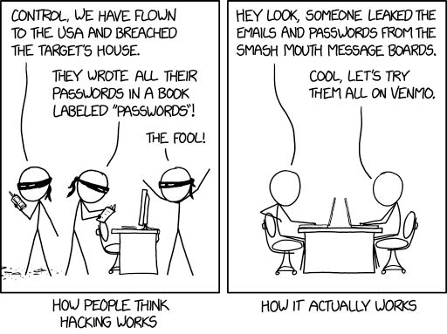
Seguridad de datos
Raw data are sacrosanct

Slide 48
Seguridad de datos
Date menos permisos
Es una buena idea revocar su propio permiso de escritura en el archivo de datos sin procesar.
Entonces no puede editarlo accidentalmente.
También hace que sea más difícil realizar ediciones manuales en un momento de debilidad, cuando sabe que solo debe agregar una línea a su script de limpieza de datos.

Slide 49
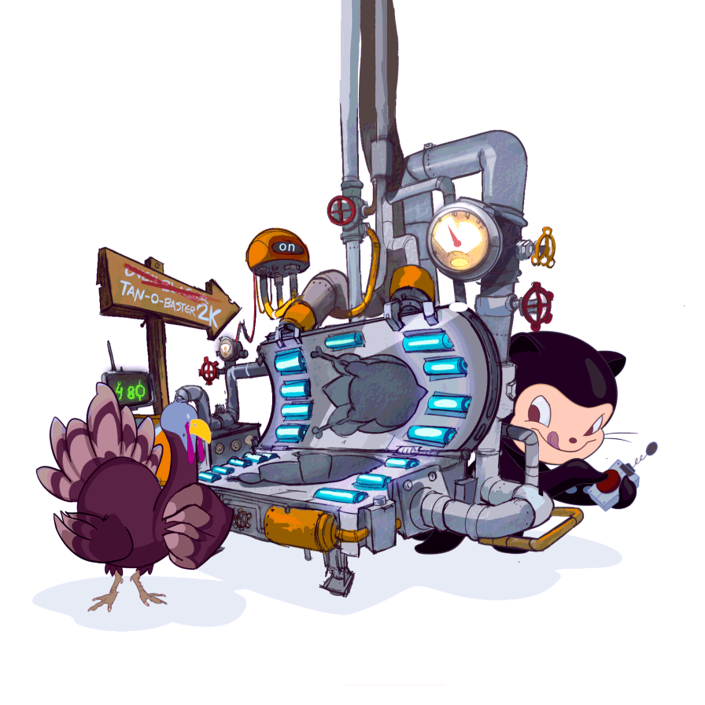
Evita la catástrofe
Backup: on disk??
Backup: in the cloud
Open Science Framework (osf.io)
Github, Zenido, etc (asociated to DOI)

Slide 50
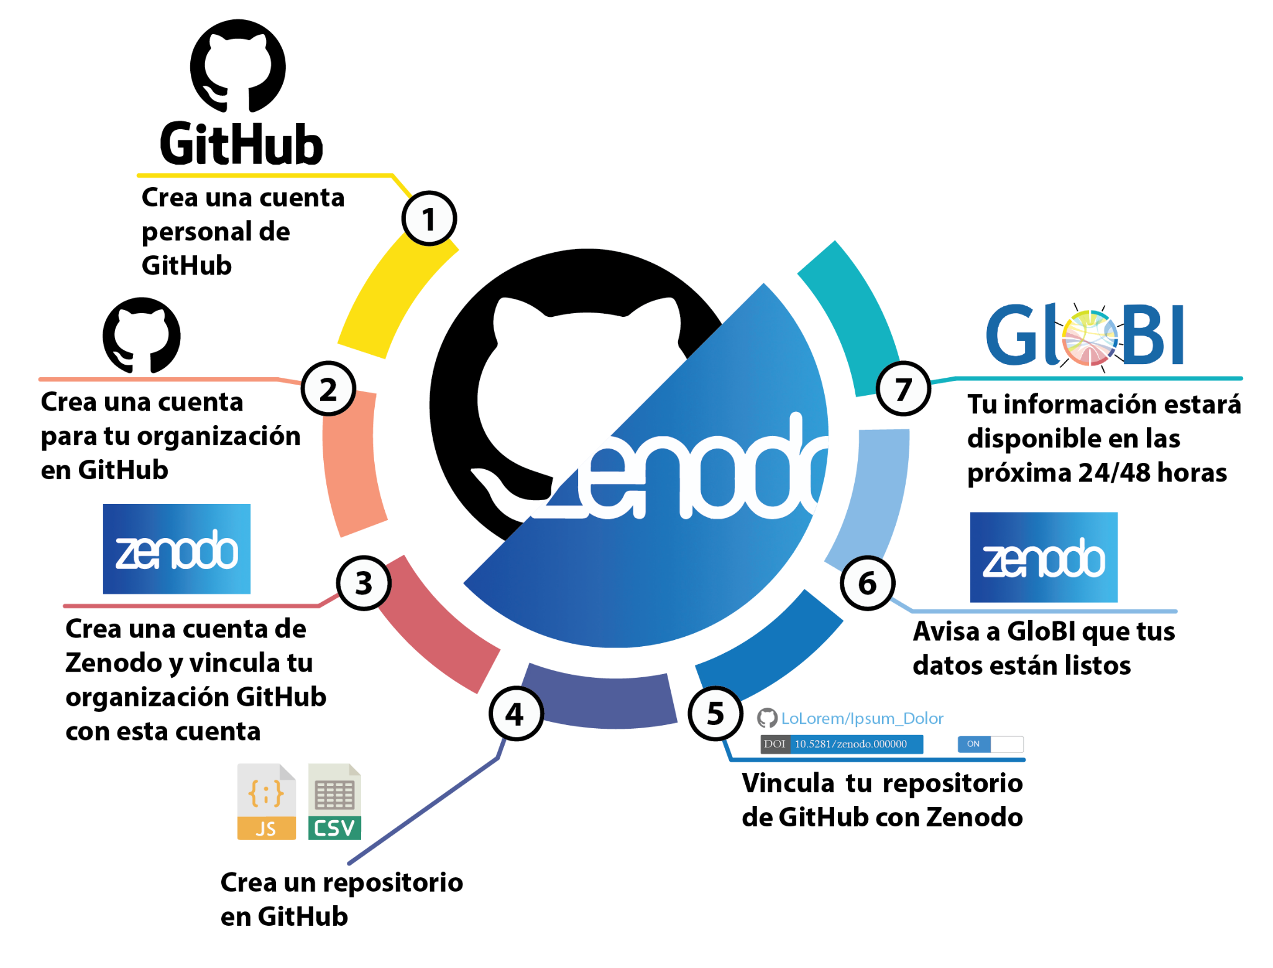
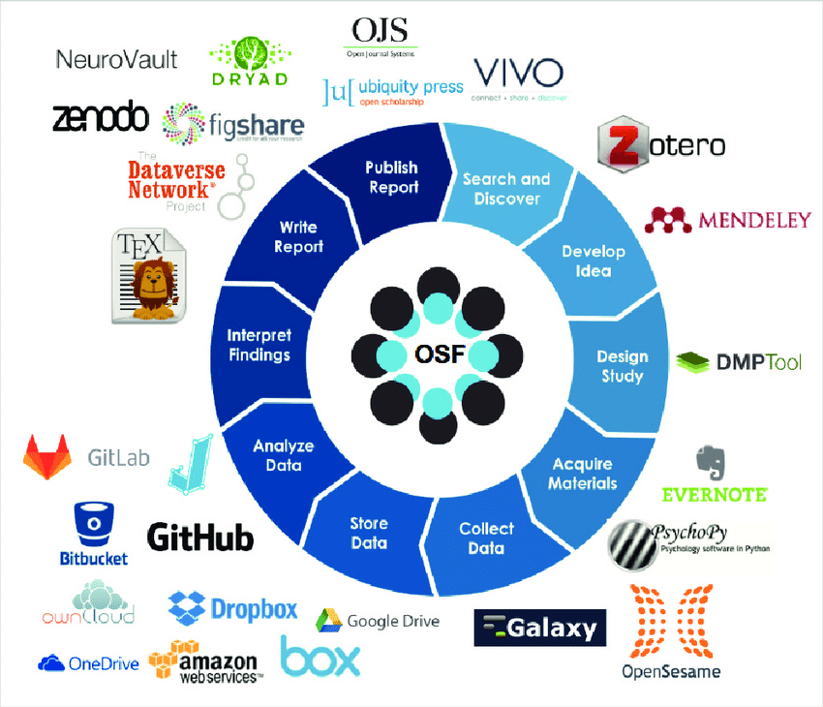
Evita la catástrofe
Backup: on disk??
Backup: en la nube!!
Open Science Framework (osf.io)
Github, Zenido, etc (asociado a DOI)

Slide 51
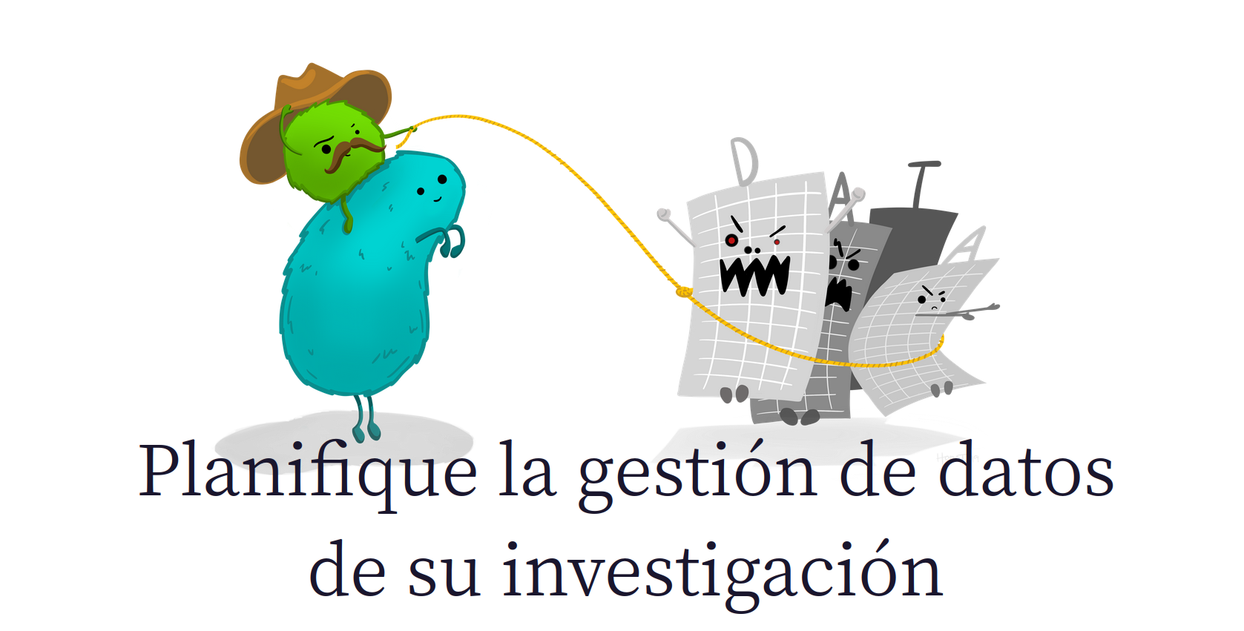

Slide 52
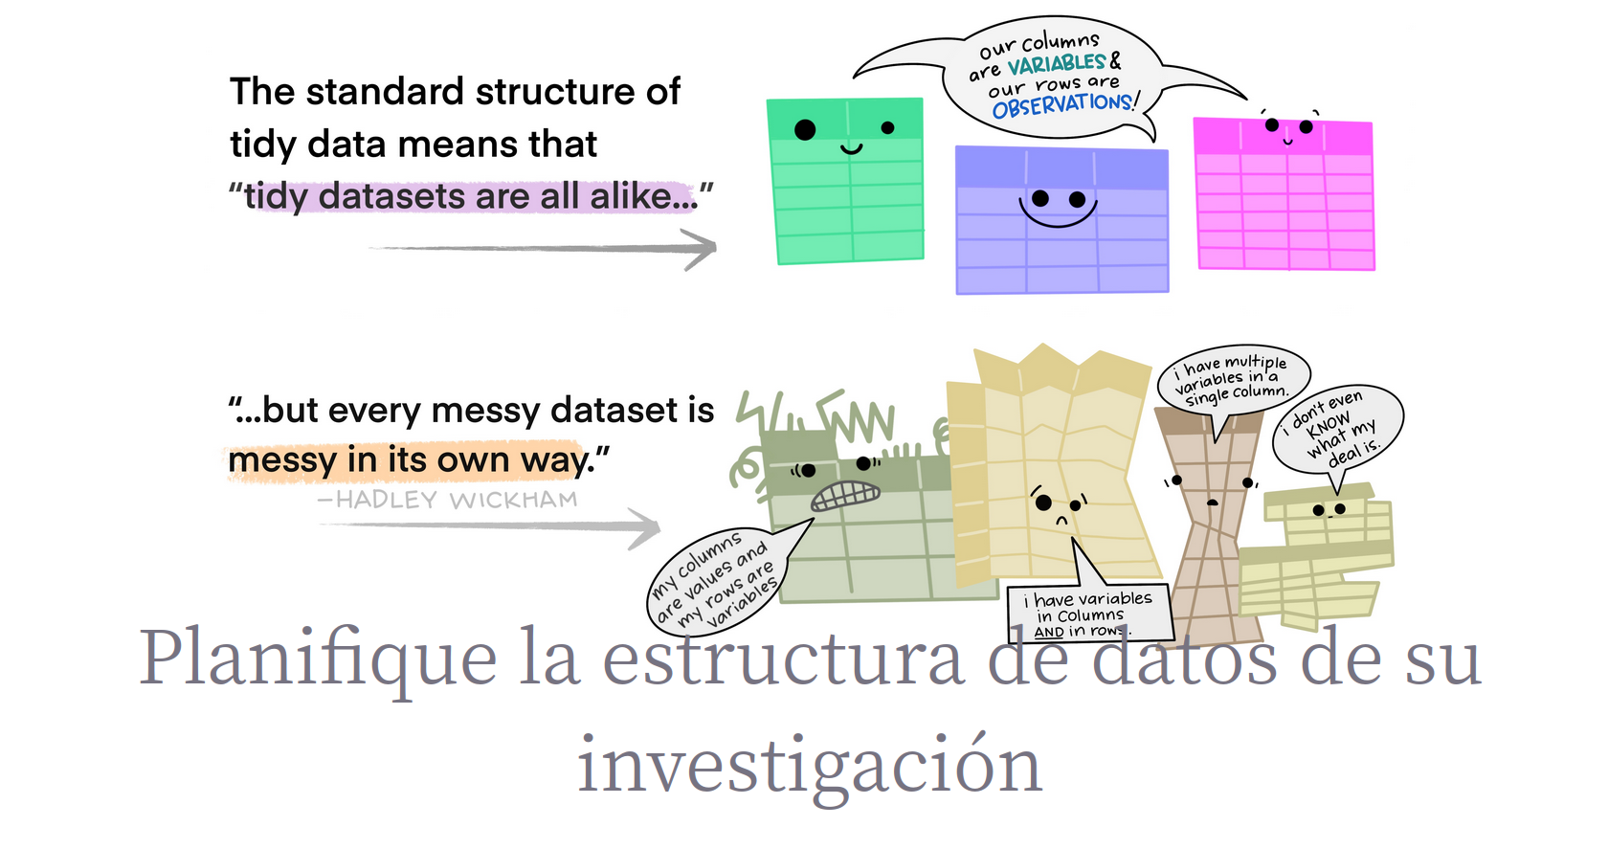

Slide 53


Slide 54


Slide 55
Cómo compartir datos
Scripts texto(.R)
Archivo permanente(ej. Zenodo) con DOI (citable)
Licencia
README(incluirsessionInfo())

Slide 56

File naming

Slide 57
Estrategia contra el caos
Cuantas más cosas se expliquen por sí mismas, mejor.
La organización de archivos y la denominación son un arma poderosa contra el caos
Haga que el nombre y la ubicación de un archivo sean MUY INFORMATIVOS sobre:
Lo que es,
Por qué existe,
Cómo se relaciona con otras cosas

Slide 58
¿Qué funciona y qué no?
Cuantas más cosas se expliquen por sí mismas, mejor.
NO FUNCIONA
myabstract.docx
Joe’s Filenames Use Spaces and Punctuation.xlsx
figure 1.png
fig 2.png
JW7d^(2sl@deletethisandyourcareerisoverWx2*.txt
SI FUNCIONA
2014-06-08_abstract-for-sla.docx
joes-filenames-are-getting-better.xlsx
fig01_scatterplot-talk-length-vs-interest.png
fig02_histogram-talk-attendance.png
1986-01-28_raw-data-from-challenger-o-rings.txt

Slide 59
Tres principios para buenos nombres (de archivos)
Legible por máquina
Legible por humanos
Acorde con el orden predeterminado
Los archivos tienen esta nomenclatura
"DESCRIPCIÓN_CITA.AÑO.csv".
Por ejemplo;
"CaletaVitorDeltaR.Latorre.2017.csv"
"AÑO-MES-DIA(DE CREACIÓN)_DESCRIPCIÓN_VARIABLES_CITA_HOJA/TABLA_ULTIMAVERSION.csv".
Por ejemplo;
"2021-05-27_carbonateShell_d13-d18O-corrected-SST_Flores_Broitman2020_table2_V02.csv"

Slide 60

Metadatos en la investigación

Slide 61
Consejos prácticos sobre reproducibilidad:
Plan para la reproducibilidad antes de empezar:
  Crea un plan de estudio o protocolo.
  Elige herramientas y materiales reproducibles
  Organiza un proyecto reproducible (GitHub, Benchling, Labguru,o SciNote)
Haz un seguimiento de las cosas:
  Registro (AsPredicted, Open Science Framework, y Registered Reports)
  Control de versiones (Git)
  Documentación (archivo README)
  Programación literaria (Jupyter Notebooks, RMarkdown, Sweave, etc)
Comparte y usa una licencia de tu investigación
  Datos( licencia permisiva y repositorio)
  Comparte Software, cuadernos de notas y contenedores (Rocker o Code Ocean)
Publica tu investigación de modo transparente

Slide 62


Ontología y los principios FAIR
Ontología
“Una ontología es una especificación formal explícita de una conceptualización compartida de un dominio de interés”

Slide 63

Identificar el estándar de metadatos correcto
EarthCube defines a standard as follows:
Una especificación pública que documenta alguna práctica o tecnología que es adoptada y utilizada por una comunidad. [..] Hay un continuo que comienza con cualquier práctica de documentación en una comunidad. Si mucha gente usa una práctica de documentación en particular, podría adoptarse como una buena práctica. Si casi todos usan esta práctica documentación, entonces es un estándar de facto.
Dublin Core Metadata
NERC
Re3data.org

Slide 64

Ontología del archivo proxy: descripción general
Classes
Coral
Document
Glacier ice
Hybrid
Lake sediment
Marine sediment
Mollusk shells
Peat
Proxy archive
Rock
Sclerosponge
Speleothem
Wood

Slide 65


Paleoclimate Data Standards
a key objective of LinkedEarth is to promote the development of a community standard for paleoclimate data.
The Paleoenvironmental Standard Terms (PaST) Thesaurus

Slide 66



Linked Paleo Data
Pai Mei.
Kill Bill

Slide 67


Slide 68

The Inferred Variable Ontology
Named Individuals
Age - Arctic Oscillation (AO, AAO) -Atlantic Multi-decadal Oscillation (AMO)- Bottom water temperature - Carbon dioxide concentration - Carbonate ion concentration - Carbonate saturation - d180 - DD - Deuterium excess (excessD)- Free oxygen levels - Julian day - Methane concentration - Moisture content - Nino 1 - Nino 1+2- Nino 2 - Nino 3 - Nino 3.4 - Nino 4 - Nitrous oxide concentration - North Atlantic Oscillation (NAO)- Ocean mixed layer temperature - Palmer Drought Index - Palmer Drought Severity Index (PDSI) - PH - Precipitation amount - Radiocarbon age - Salinity Sea surface temperature - Southern Annular Mode (SAM) - Southern oscillation index (SOI) - Surface air temperature - Temperature Year

Slide 69


LiPD DATASET iso2K
geoChronR 1.1.3 McKay et al 2021

Slide 71


Slide 72


Slide 73


Slide 74


Teoría de los modelos de edad–profundidad

Slide 75





Slide 76

Modelación Edad-Profundidad
Edad con/sin incertidumbre
Sin
Información Historica
Dendrocronología
Tefras
Con
Incerteza anual
Laminas anuales de depositos
(hielo, varvas lacustres, etc.)
210Pb
Incerteza Decadal-Milenial
OSL. U/Th, 14-C

Slide 77

Definición básica edad–profundidad: “La edad cambia con la profundidad al ritmo inverso de la tasa de sedimentación”

Slide 78


Definición básica edad–profundidad: “La edad cambia con la profundidad al ritmo inverso de la tasa de sedimentación”

Slide 79

Definición básica edad–profundidad: “La edad cambia con la profundidad al ritmo inverso de la tasa de sedimentación”

Slide 80

Definición básica edad–profundidad: “La edad cambia con la profundidad al ritmo inverso de la tasa de sedimentación”

Slide 81





Slide 82


Slide 83


Más Info!!
https://research-compendium.science/
https://codecheck.org.uk
https://www.fosteropenscience.eu/
www.turing.ac.uk
https://ropensci.org/
https://librarycarpentry.org/
R-Ladies Global

Slide 84
Bases de datos en Geociencias del Cuaternario
Matías Frugone-Álvarez
Gracias por su atención
frugone.alvarez.m@gmail.com

